Slide 1



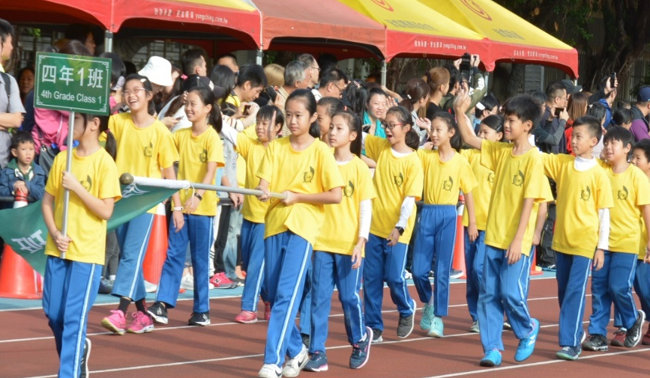
體表會Happy Go

Slide 2
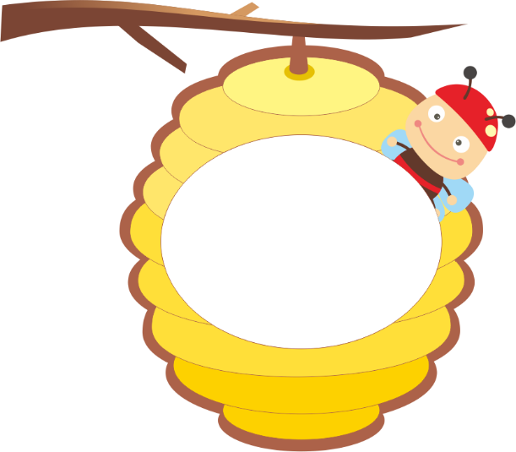



進場有精神

Slide 3
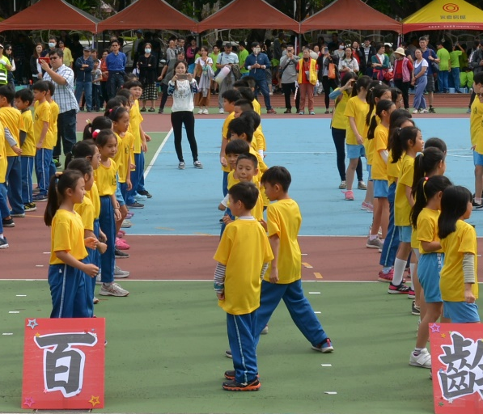
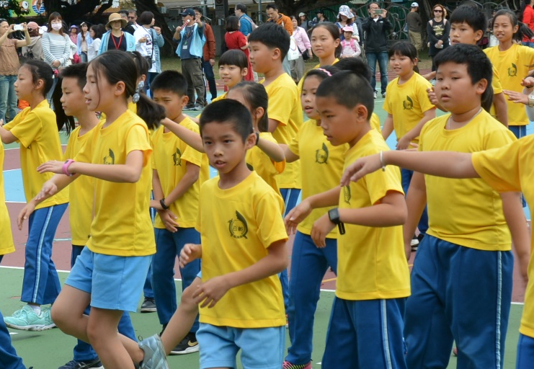

演出超精彩
自由發揮
密大腿
抖肩舞

Slide 4

THE END

